Slide 1
TRANSFER
CZ.03.1.49/0.0/0.0/15_116/0001786
Ústí nad Labem, 15.1.2019

Slide 2
PROJEKT TRANSFER
Hlavním cílem projektu bylo zvýšit zaměstnanost a zaměstnatelnost mladých lidí do 29 let věku, kteří nebyli zapojeni na trhu práce ani nebyli součástí vzdělávacího proudu v Ústeckém kraji
od 1.6.2016 do 31.12.2018
rozpočet 99 378 864,60 Kč
místo realizace - okresy Chomutov, Louny, Litoměřice, Most, Teplice a Ústí nad Labem

Slide 3
PROJEKTOVÉ PARTNERSTVÍ
Ústecký kraj – realizátor
Projektové partnerství
Člověk v tísni, o.p.s.
Most k naději
OMNI TEMPORE o.p.s.
DŮM ROMSKÉ KULTURY o.p.s.
PRO LITVÍNOV, o.p.s.
White Light I.
Hospodářská a sociální rada Ústeckého kraje
Krajská hospodářská komora Ústeckého kraje
Úřad práce České republiky – partner bez finančního příspěvku

Slide 4
CÍLOVÉ SKUPINY PROJEKTU
A) Mladí lidé - sociálně vyloučení či ohrožení sociálním vyloučením. Mladí lidé, kteří předčasně ukončili vzdělávání, a ocitli se ve slepé uličce, postrádají kvalifikaci, pracovní dovednosti či zkušenosti, což snižuje jejich šanci na uplatnění se na trhu práce
B) Mladí lidé - absolventi středních škol a středních odborných učilišť, kteří ukončili školský systém a jsou motivování poprvé vstoupit na trh práce
C) Mladí lidé - kteří ukončili vysokoškolské vzdělávání, mají odbornost, kvalifikaci a hledají udržitelné zaměstnání v regionu Ústeckého kraje
D) Mladí lidé - absolventi středních škol a středních odborných učilišť, kteří ukončili školský systém a jsou motivování zahájit samostatně výdělečnou činnost
E) Mladí lidé - ohrožení sociálním vyloučením z jiných důvodů - mladí lidé po výkonu trestu - mladí lidé ve věku 15-18 let opouštějící dětské domovy - mladé matky po mateřské dovolené

Slide 5
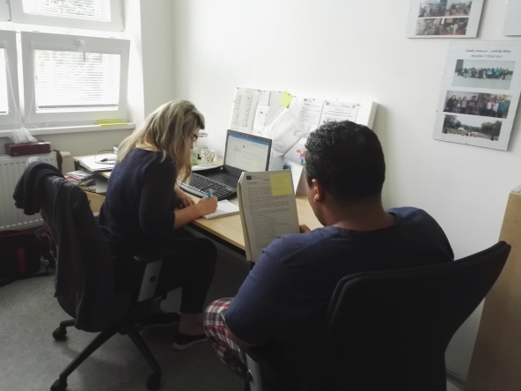
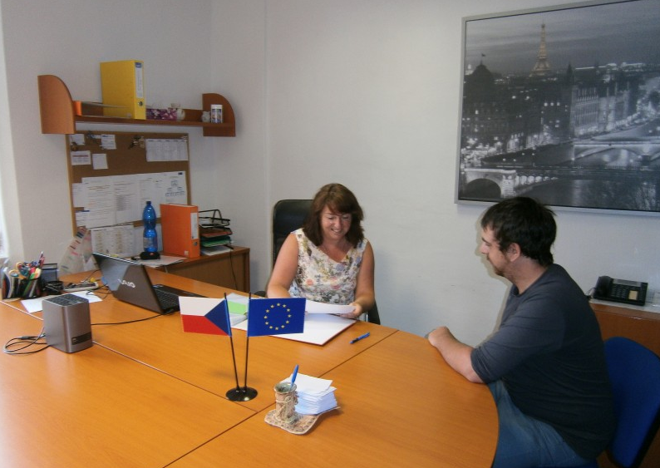
KLÍČOVÉ AKTIVITY PROJEKTU
KA 01 Ustavení krajského poradenského týmu
KA 02 Ustanovení sítě krajských poradenských pracovišť - TRANSFER HELP DESK (THD)
16 pracovišť napříč 6 okresy ÚK
KA 03 Krajská motivační informační kampaň
KA 04 Oslovení a výběr účastníků do projektu
1 122 klientů projektu
KA 05 Poradenská činnost
70 absolventů BDG

Slide 6
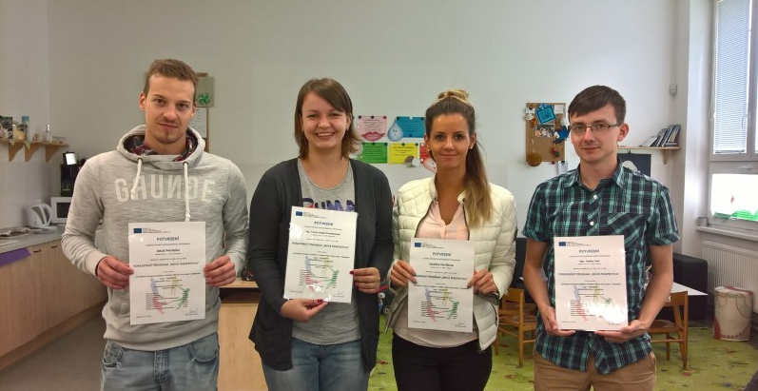
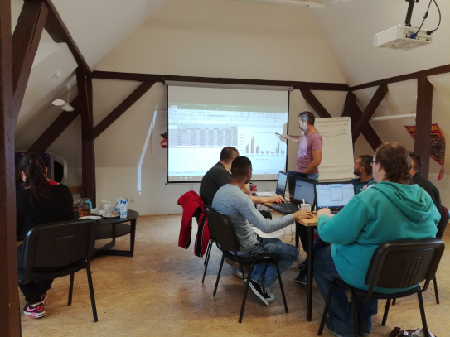
KLÍČOVÉ AKTIVITY PROJEKTU
KA 06 Poradenský program "Nová perspektiva„
241 absolventů
KA 07 Poradenský program "Ze školy do podnikání„
50 absolventů
KA 08 Program individuálního koučinku
35 absolventů
KA 09 Odborné a rekvalifikační vzdělávání
237 klientů se zúčastnilo rekvalifikačních a odborných kurzů

Slide 7
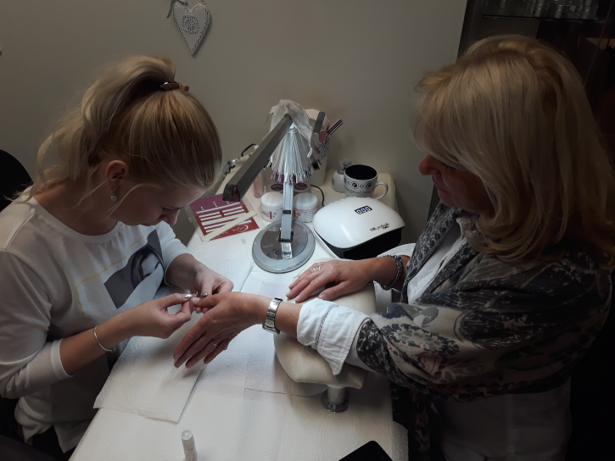
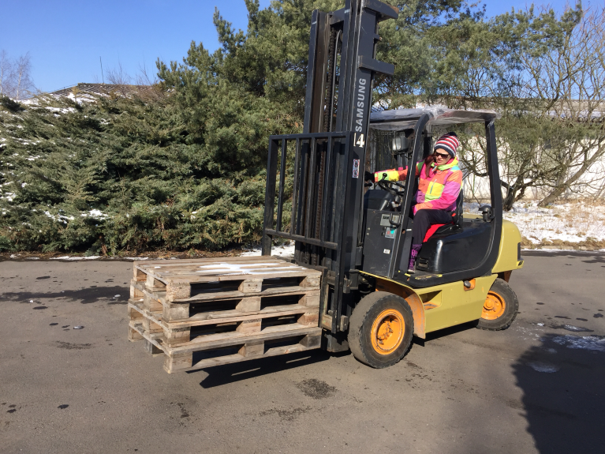
KLÍČOVÉ AKTIVITY PROJEKTU
KA 10 Poradenský program Motivace do práce
KA 11 Poradenský program Team
45 absolventů cvičných dílen či programu Beru to za své
KA 12 Zprostředkování zaměstnání
197 zprostředkovaných dotovaných zaměstnání
172 zprostředkovaných nedotovaných zaměstnání
KA 13 Doprovodná opatření
KA 14 Koordinace projektových aktivit a průběžná evaluace

Slide 8
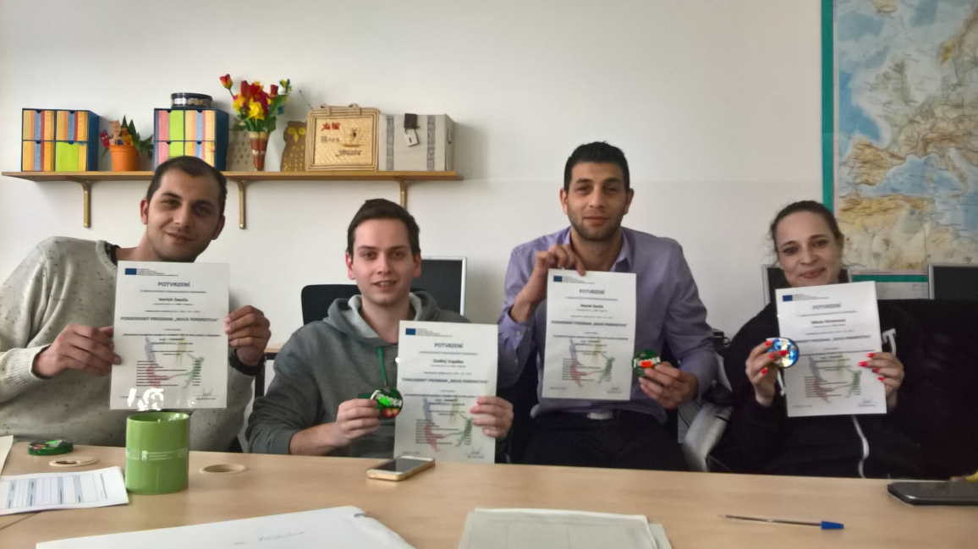
CELKOVÉ SHRNUTÍ PROJEKTU
Monitorovací indikátory projektu splněny
Úspěšný projekt v nelehké době (nízká míra nezaměstnanosti)
Zacílený na vhodnou cílovou skupinu
Nositelem Ústecký kraj
Celokrajské řešení
Vhodná skladba partnerů

Slide 9
PROJEKT TRANSFER
www.projekt-transfer.cz
Děkuji za pozornost
Aleš Janeček

